Slide 1
Scienza e
pseudo-scienza
Stefano Covino
INAF / Osservatorio Astronomico di Brera

Slide 2
Isteria mediatica?
siamo bombardati da informazioni di ogni genere;
il metodo “di Bella”, la pericolosità dei vaccini, il metodo “Stamina”, le scie chimiche, ecc.
Ma quanto c’è di vero in tutto questo?
E, soprattutto, come fare ad orientarsi nel mare di “voci urlanti” (e spesso discordanti)?

Slide 3
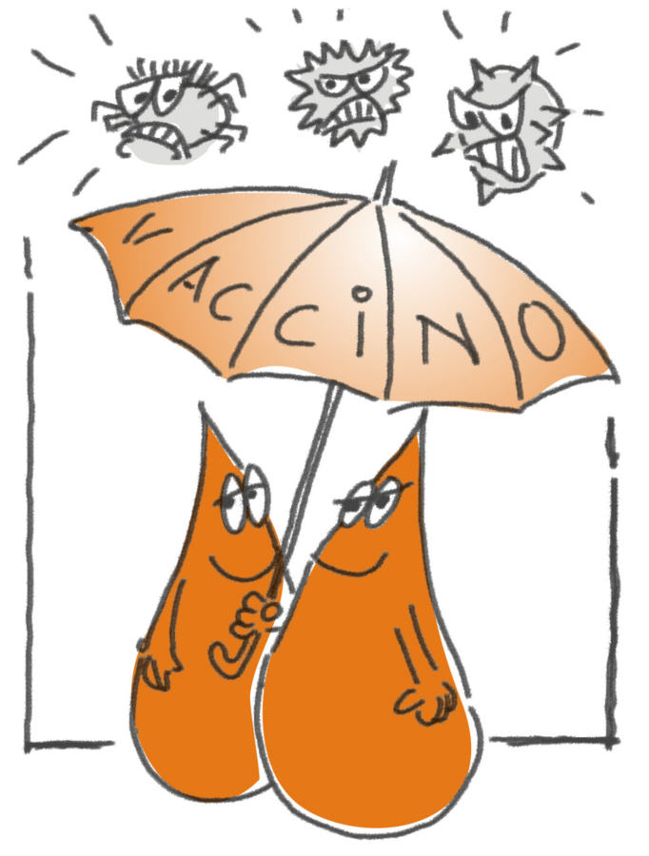
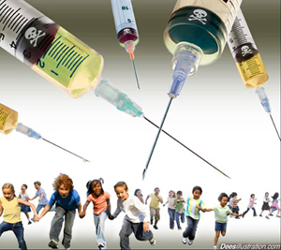
La campagna anti-vaccini
Una qualunque ricerca in rete mostra centinaia di siti che invitano i genitori a diffidare dei vaccini, invocando svariate motivazioni.

Slide 4
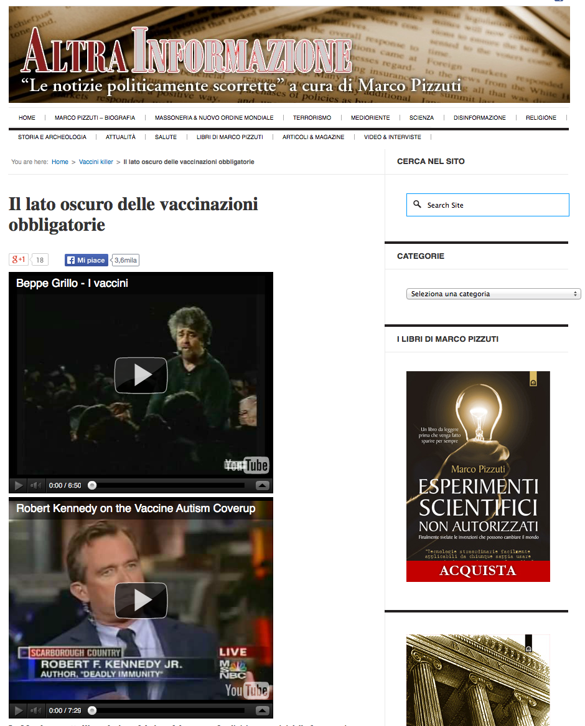
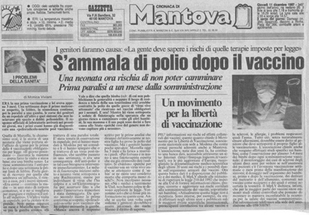

Slide 5
Ed è così in tutto il mondo…
È un fenomeno interessante in quanto riguarda spesso persone benestanti e dotate di buona istruzione.
Ed ovviamente esiste anche la disperazione dei genitori di bambini con malattie gravi che cercano una “giustificazione” per questo.
Spesso si osserva una visione fortemente “naturalistica” della vita, nel senso di evitare l’artificiosità dei farmaci, della tecnologia, ecc.
È ampiamente presente anche un aspetto di contestazione del “sistema”.

Slide 6
Ma c’è qualche base oggettiva per questa sfiducia?
La risposta è semplice: no.
Come ogni argomento medico, la banalizzazione è pericolosa e fuorviante, ma senza mezzi termini non esistono allo stato attuale delle ricerche motivi per dubitare dell’efficacia positiva delle vaccinazioni di massa.

Slide 7
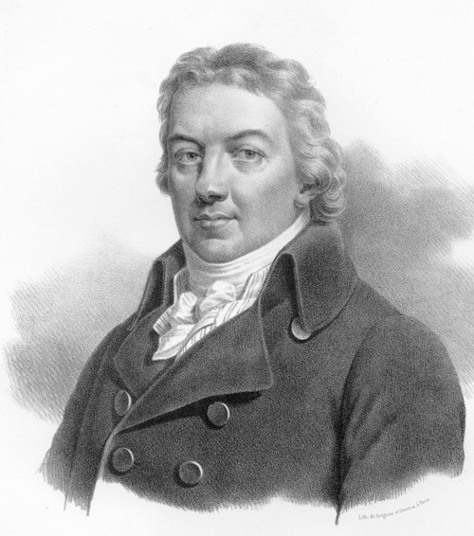
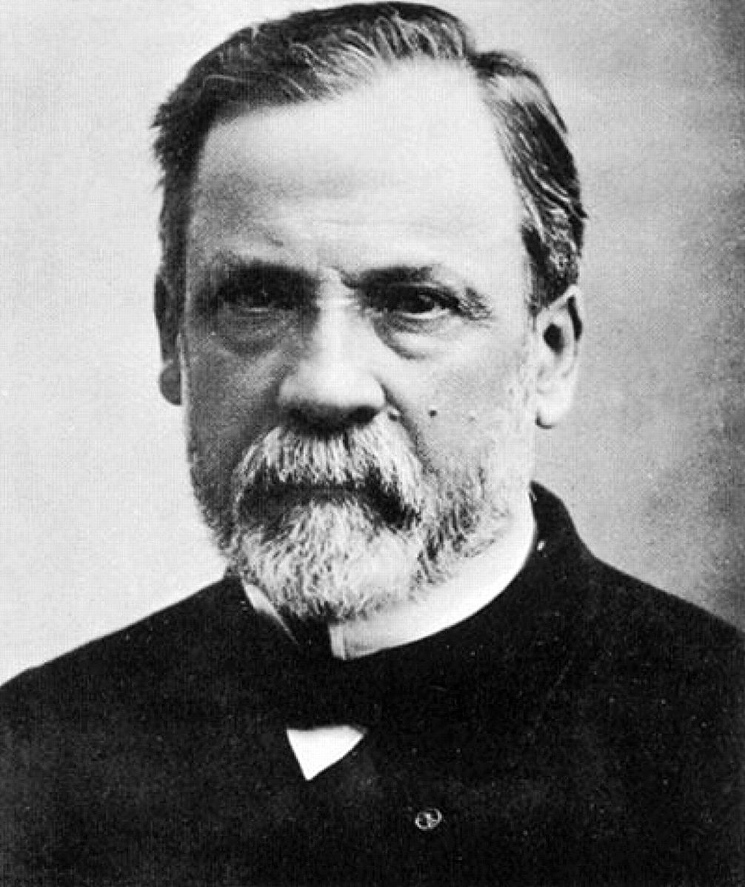
Che cosa è un vaccino?
In sostanza, un vaccino è una sostanza in grado di stimolare la produzione di anticorpi in un organismo mettendolo a contatto in maniera "controllata" con microrganismi patogeni.
Storicamente si osservò fin dall'antichità che chi sopravviveva ad una malattia ne diventava sostanzialmente immune.
Fu però nel 1976 che Edward Jenner per la prima volta inoculò ad un bimbo di 8 anni il primo vaccino contro il vaiolo.
E grossomodo 100 anni dopo Luis Pasteur sviluppò delle tecniche "moderne" per la preparazione dei vaccini, sostanzialmente indebolendo i patogeni di una determinata malattia.

Slide 8
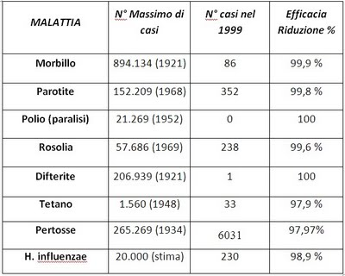
I vaccini "servono"?
La tabella presenta dati ottenuti negli Stati Uniti

Slide 9
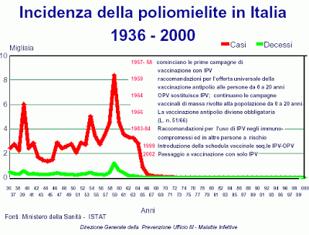
E in Italia?
Andamento casi di poliomielite. Inizio vaccinazioni di massa: 1962.

Slide 10
Ma ne vale la pena per malattie non gravi?
Prima di tutto va detto che un vaccino non produce nulla di diverso dall'immunità ottenuta guarendo da un'infezione.
Non c'è nulla, in sostanza, di "naturale" nell'immunità post-malattia o di "artificiale" in quella post-vaccinazione.

Slide 11
Malattie lievi?
Quale è il rischio che ci sentiamo di accettare?
Il morbillo, ad esempio, è una malattia che in casi RARI può presentare complicanze. In un caso su 1000 può dare complicanze di tipo meningo-encefalitico, spesso altamente invalidanti o mortali.
In Italia negli anni 1990-99 si sono avuti, in media, 24000 casi di morbillo/anno. 200-300 di questi anni dato complicanze gravi.
In seguito ad una campagna di vaccinazione i casi si sono ridotti del 75%. Quanti bimbi sono oggi sani grazie alle campagne di vaccinazione?

Slide 12
Ma anche i vaccini hanno dei rischi...
Vero. Non esiste niente che non abbia in assoluto effetti collaterali possibili.
Ad esempio è noto che il vaccino può generare shock anafilattico. Come per altro pressoché tutto...
Negli Stati Uniti su 70 milioni di dosi di vaccino per il morbillo si sono registrati 33 casi di reazione allergica grave.

Slide 13
E la relazione fra vaccinazioni ed autismo?
Questo è uno dei punti più dibattuti, ed in effetti si basa su un articolo scientifico realmente pubblicato su "Lancet" nel 1998 da Andrew Wakefield.
In questo studio ed altri successivi l'autore rivendicava l'evidenza di una relazione fra vaccinazione ed insorgenza di autismo.
In seguito a questi studi migliaia di lavori sono stati pubblicati ed in nessun caso si è riusciti a confermare il risultato di Wakefield, al contrario appare esserci evidenza che le vaccinazioni addirittura riducono il rischio di autismo.

Slide 14
L'inchiesta
Nel 2004 il quotidiano inglese "The Guardian" dimostrò che Wakefield aveva ricevuto soldi da un gruppo di persone legato ad una causa legale per risarcimenti da danni da vaccinazione.
E l'equivalente dell'ordine dei medici inglese cominciò una procedura di inchiesta nei confronti di Wakefield per, sostanzialmente, frode.
Nel 2010 "Lancet" ritira l'articolo originale, e nel 2012 Wakefield è stato radiato dalla professione medica.
Una storia triste con i contorni della tragedia...

Slide 15
Conclusioni
I vaccini sono una cosa seria, non delle tisane...
Non ci si può improvvisare apprendisti stregoni, ed ogni passaggio delle campagne di vaccinazione va condotta sotto stretto controllo medico.
Ed è un dovere sociale. Campagne di vaccinazione di massa con meno di, grossomodo, l'80% di successo permettono che varie patologie sopravvivano nelle popolazioni.

Slide 16
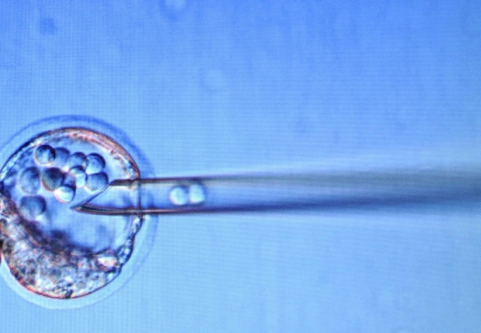
Il metodo Stamina
Vicenda complessa con un aspetto mediatico probabilmente dominante.
Esistono aspetti anche di rilevanza penale, dei quali sostanzialmente non mi occuperò.

Slide 17
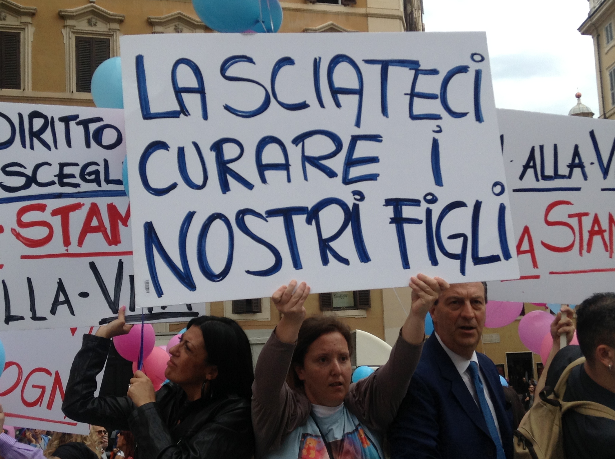
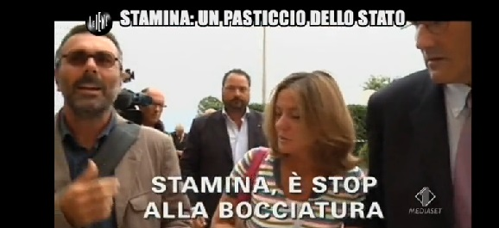
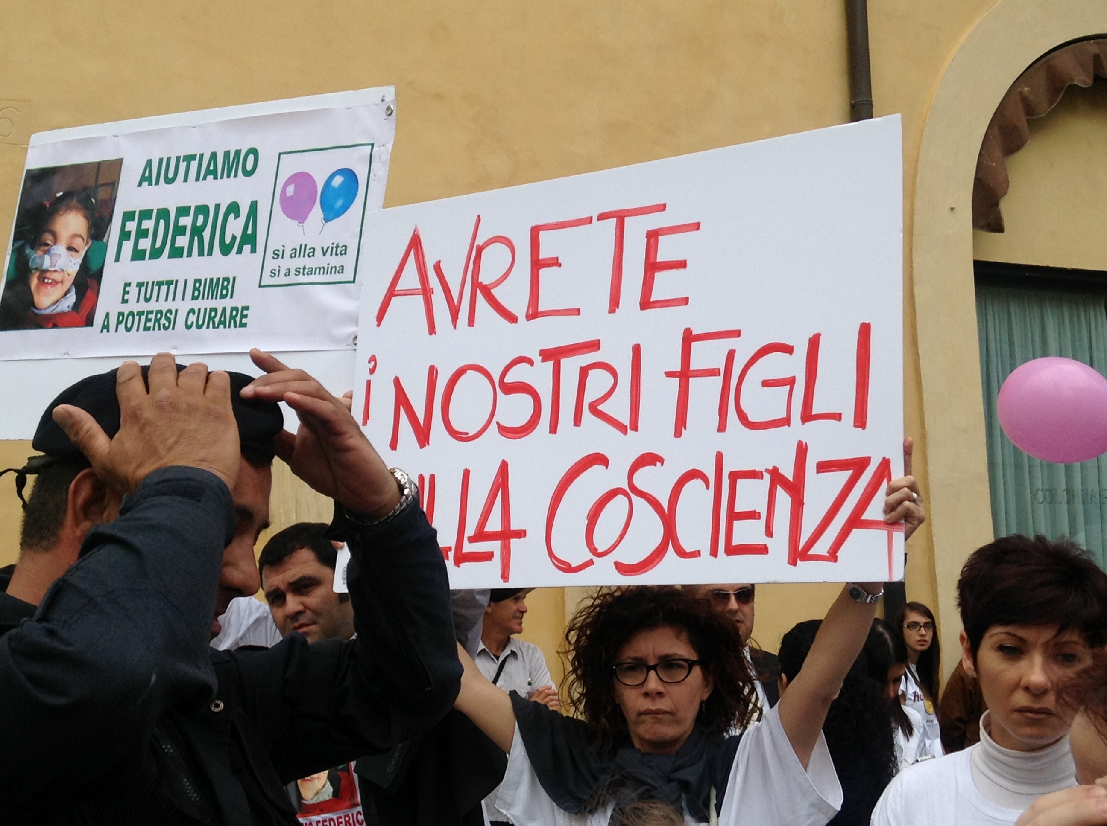
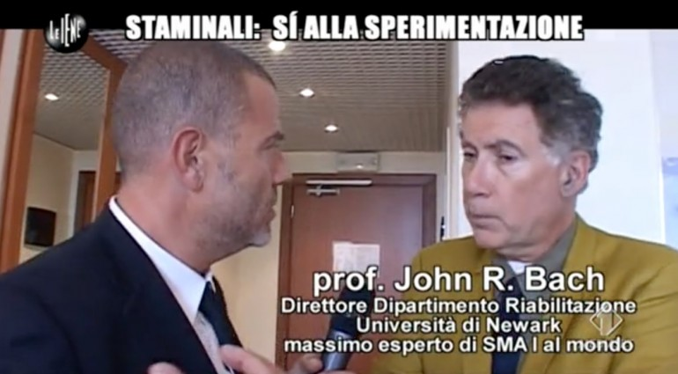

Slide 18
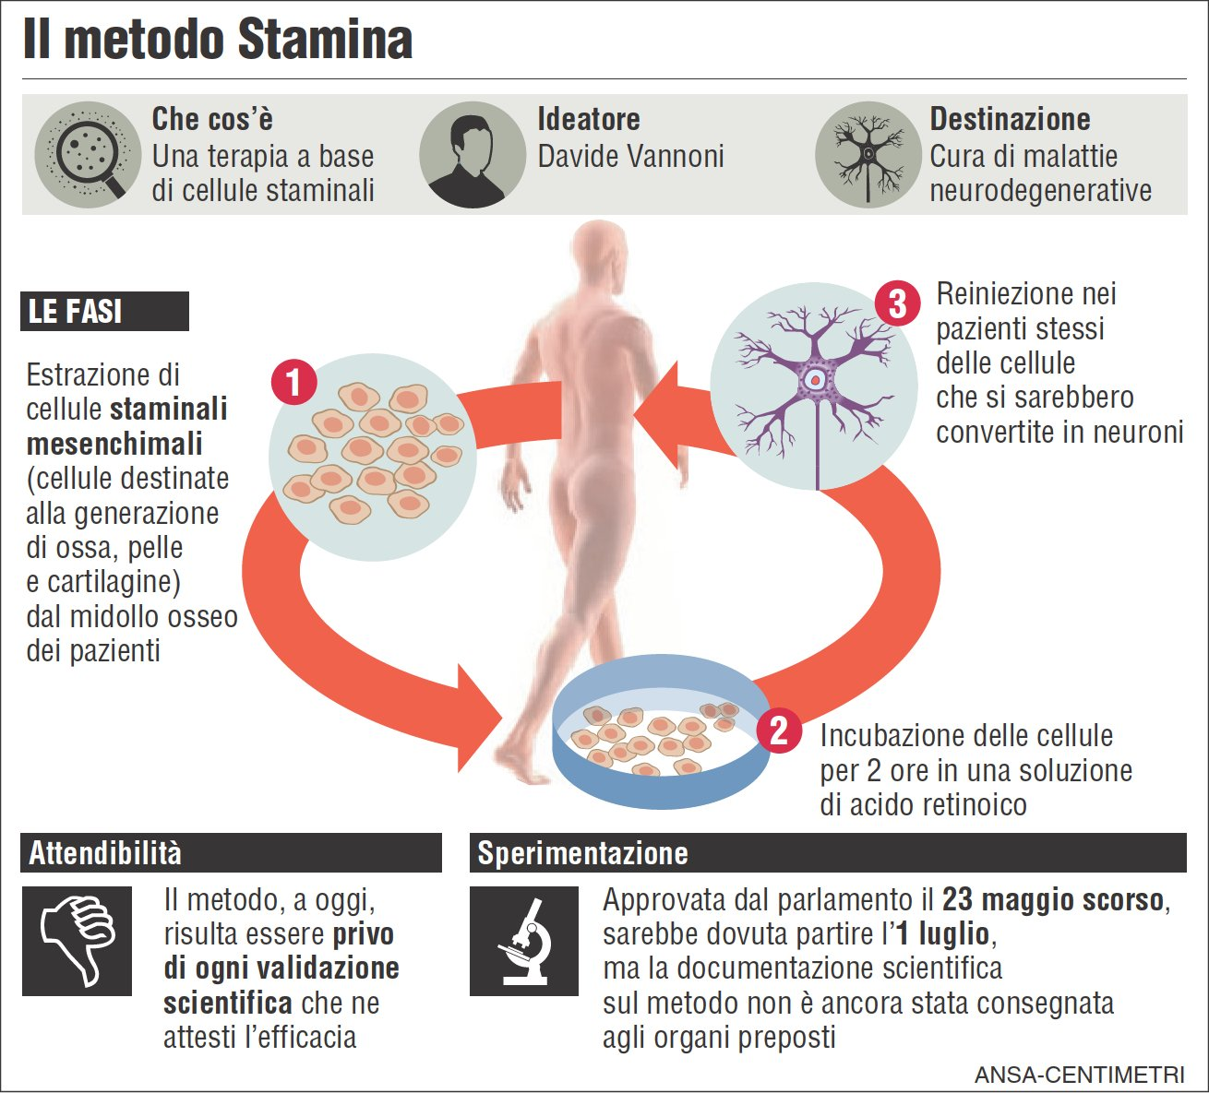
Ma di cosa si tratta?

Slide 19
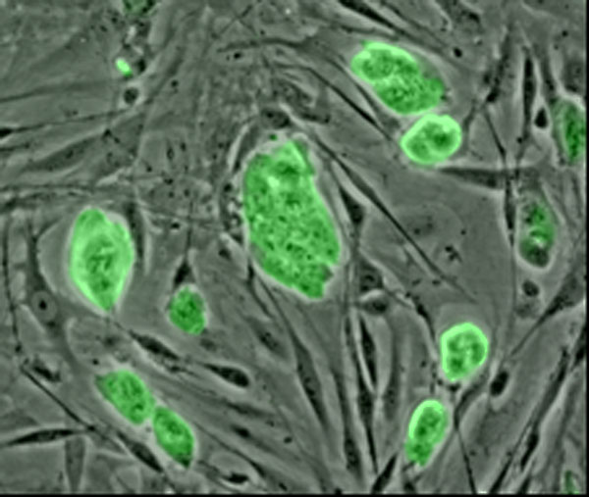
Le cellule staminali
Le cellule staminali sono cellule primitive non specializzate, dotate della capacità di trasformarsi in cellule più specializzate tramite un processo noto come differenziamento cellulare.
Si possono prelevare da varie parti del corpo e sono oggetto di studio per la cura di varie malattie degenerative.

Slide 20
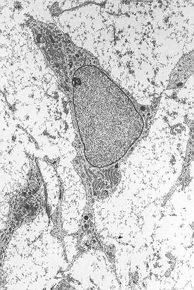
Quindi la cura funziona?
Le terapie tramite cellule staminali sono un argomento di ricerca molto promettente ed attuale.
In alcuni casi si sono registrati successi, ma in diversi altri invece insuccessi.
Per evitare equivoci, quindi, non si tratta di un campo di ricerca nuovo, ed al mondo ci sono migliaia di ricercatori che si dedicano a ricerche nel settore.
Non esiste, per altro, la "cura" con le staminali, ma diverse terapie fra loro anche completamente indipendenti.

Slide 21
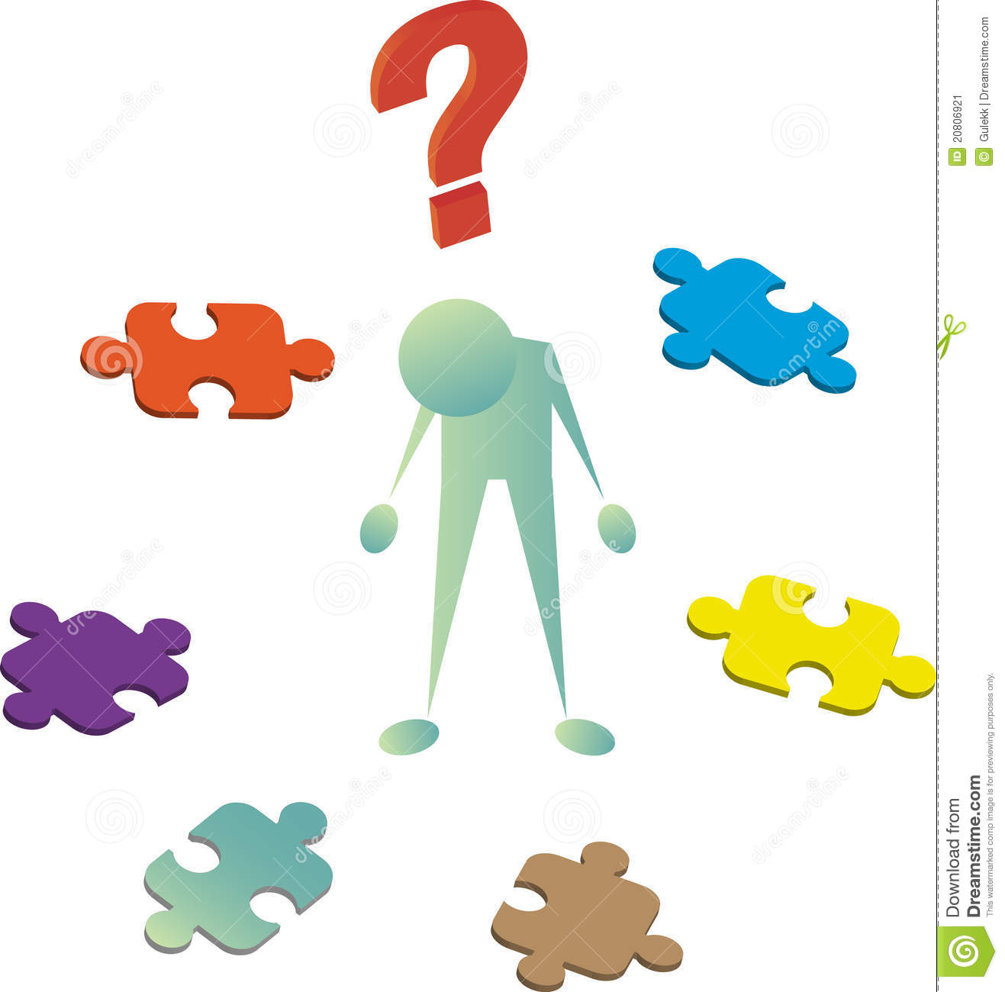
Il problema
Il problema non è nell'argomento di ricerca.
Sta nel fatto che fino ad oggi non è mai stato possibile condurre verifiche serie ed indipendenti sull'efficacia della terapia.
I proponenti la terapia non hanno mai voluto pubblicare i dettagli della stessa.
Si sono pronunciati a favore dell'efficacia della terapia solo gli ideatori e le famiglie di alcuni pazienti.

Slide 22
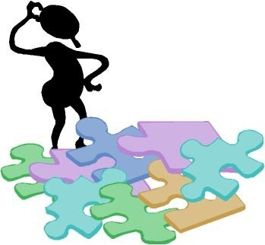
Ed ancora...
Il non accettare di sottoporre la terapia a verifiche indipendenti ed oggettive, applicando tutti i criteri del caso, è inspiegabile (assumendo la buona fede).
L'efficacia dichiarata appare non essere verificata, e se reale potenzialmente causata dalle terapie coadiuvanti a cui i pazienti sono anche sottoposti.
Le verifiche indipendenti su 36 pazienti ricoverati agli Spedali Civili di Brescia segnalavano miglioramenti in soli tre casi, e sempre però su testimonianza degli stessi o dei famigliari.

Slide 23
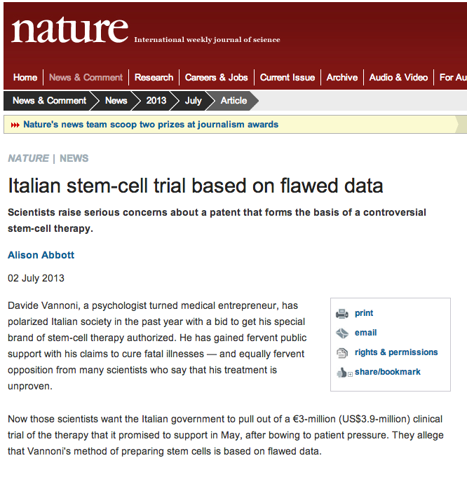
Scienza e politica
Un punto particolarmente ambiguo della vicenda è il ruolo non limpido delle autorità politiche in Lombardia ed in altre regioni.
Al contrario esiste una fortissima pressione internazionale perché il Governo Italiano non autorizzi sperimentazioni tramite il metodo Vannoni in quanto, sostanzialmente, privo di alcuna validità scientifica.

Slide 24
Conclusioni
L'efficacia, o meno, di una terapia certamente non può essere decisa con il consenso popolare.
La sollevazione mediatica e popolare in supporto al protocollo, va detto senza mezzi termini, è impropria oltre che improduttiva.
Il ruolo di alcuni ambienti politici in alcune regioni a riguardo di questa vicenda appare fortemente ambiguo.
In pratica non esiste alcun aspetto della vicenda che possa dirsi ben posto. Allo stato attuale non esistono argomenti solidi per giustificare l'utilizzo di soldi pubblici per questa terapia.
Ed esistono, purtroppo, validi argomenti per dubitare dell'onestà, almeno intellettuale, di diversi protagonisti di questa vicenda.

Slide 25
Informazione?
Un esempio di grande interesse che mostra il ruolo spesso nefasto dell'informazione generalista è quello sul tema, noto e dibattuto, del cosiddetto "femminicidio".
Il tema ha diverse valenze. Dall'emergenza vera e propria a considerazioni sociologiche sul ruolo della donna in Italia.

Slide 26
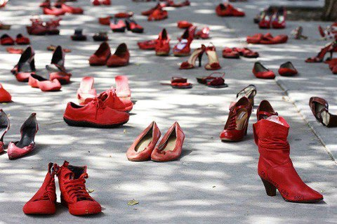

Slide 27
I dati
In Italia stiamo assistendo ad un calo degli omicidi molto netto dagli anni ’90.
1991: 3,38 omicidi/100000 abitanti
2008: 1,02 omicidi/100000 abitanti
Questo calo così vistoso è solo parzialmente dipendente dal variato modus operandi della criminalità organizzata.

Slide 28
E gli omicidi con donne come vittime?
Sono in calo anch’essi:
2003: 192
2004: 186
2006: 181
2009: 172
2010: 156
2012: 127
Tuttavia il numero percentuale di omicidi che riguardano le donne è invece in aumento.

Slide 29
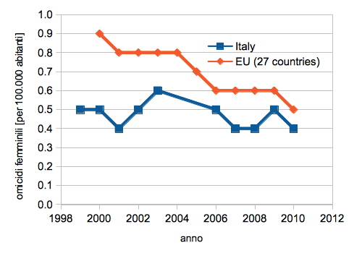
L’Italia non è un “paese per donne”?
L’ìItalia in realtà appare essere uno dei paesi più sicuri al mondo per le donne.
Più ad esempio di buona parte dei paesi nordici.

Slide 30
Conclusioni
Non esiste alcuna emergenza “femminicidio”.
Non appare esserci alcuna relazione fra la crisi economica ed una situazione specifica di violenza contro le donne.
La vicenda appare avere un’esclusiva ambientazione mediatica.
Negli anni 2005-2010 il Corriere della Sera ha pubblicato meno di 10 articoli con la parola femminicidio. Dal 2011 al 2013 più di 200.

Slide 31
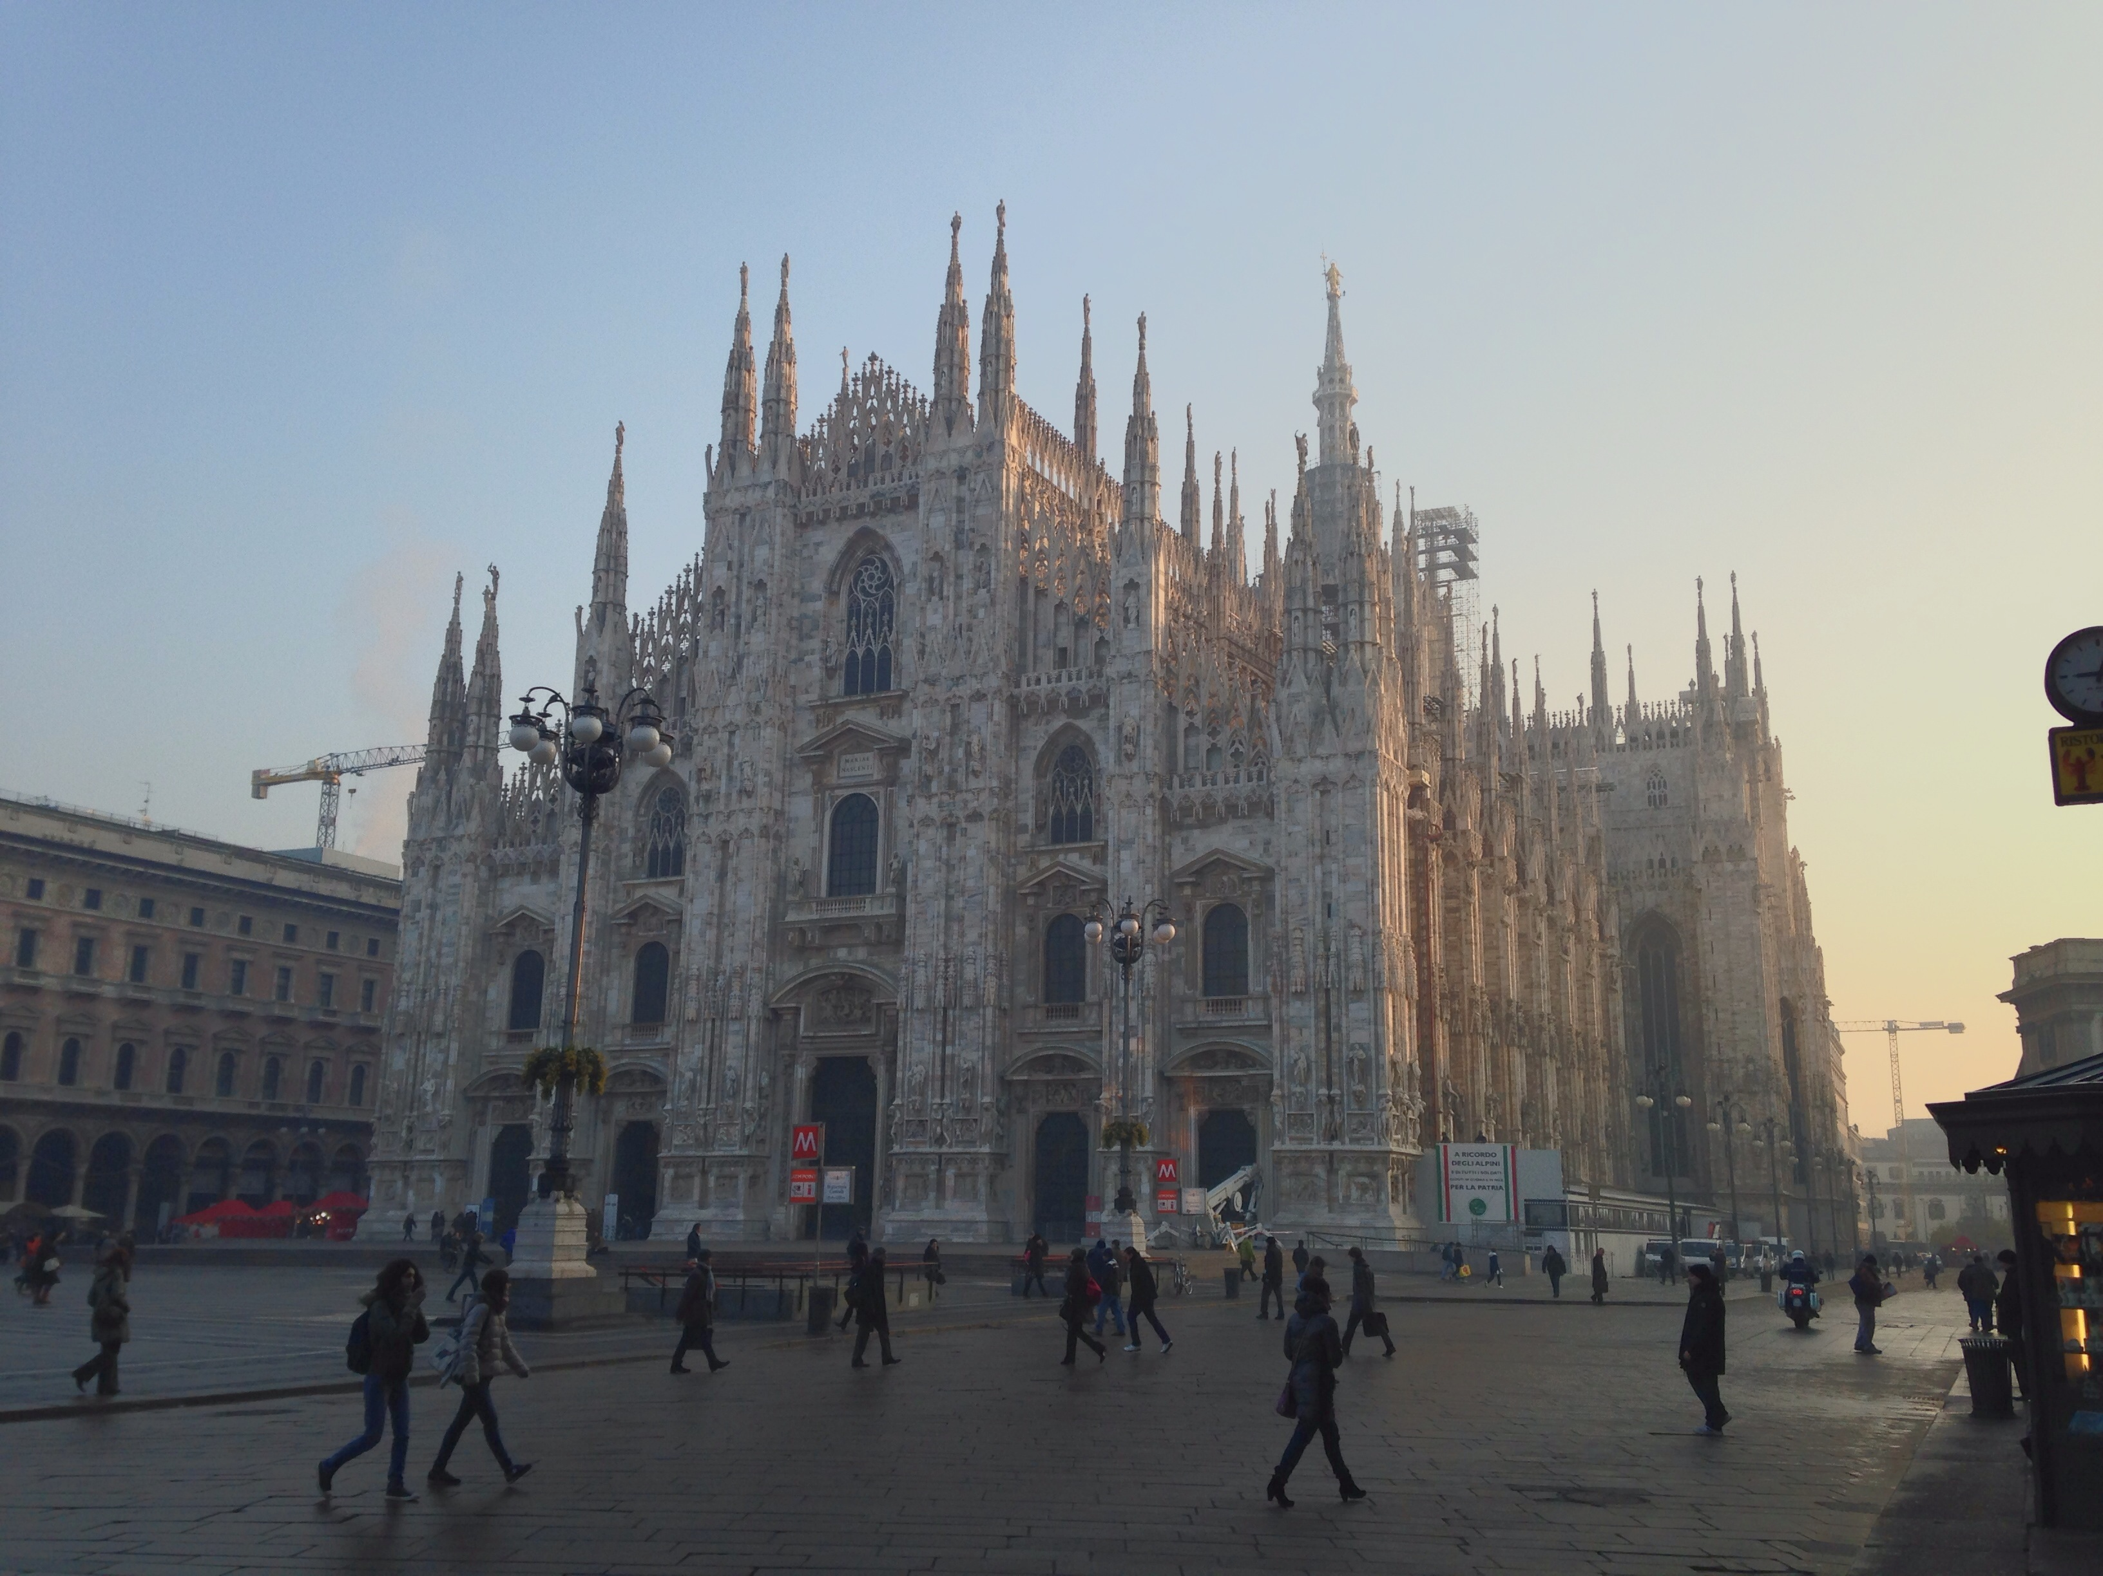
La Mite Scienza
Blog di divulgazione e cultura scientifica:
http://mitescienza.blogspot.it
stefano.covino@brera.inaf.it

